Slide 1
BİYOLOJİK ÇEŞİTLİLİK
Dr. Öğr. Üyesi Zeynep SÖNMEZ

Slide 2
BİYOLOJİK ÇEŞİTLİLİĞİ KORUMA YÖNTEMLERİ
Biyo-çeşitlilik, bir bölgedeki ekosistemlerin, türlerin, ekolojik olayların meydana getirdiği bir bütündür.
İklim değişikliği, kirlenme ve kaynakların aşırı ve sürdürebilir olmayan kullanımı önüne geçilmez bir şekilde dünya fauna ve florasını olumsuz şekilde değiştirmektedir. Diğer bir anlatımla; canlı türlerinin yaşadığı habitatların bozulması, yabancı türlerin getirilmesi, aşırı tüketim, fiziksel ortamın(toprak-su-hava) kirlenmesi, küresel seviyede iklimsel değişimler ve endüstriyel tarım gibi etkenler yer küreyi çevreleyen biyo-çeşitliliğin tahrip olmasına neden olmaktadır.
Günümüzde artan bu hızlı değişim ve olumsuz etkiler dünyada büyük bir endişeyle izlenmekte ve bu değişimin etkilerini en aza indirmek için çözüm yolları üretilmeye çalışılmaktadır.
Biyoçeşitliliğin bu tür etkenlerden korunmasında in-situ, ex-situ ve in-vitro gibi yöntemler kullanılır.

Slide 3
A. In-situ Koruma(Doğal Habitatı içinde Koruma):
Bir türün ve onun genlerinin, o türün yaşadığı doğal yaşama ortamlarında koruma altına alınması işlemidir. Ayrıca bu ortam başka hayvan türlerinin de yaşadığı bir ekositemdir. Söz konusu ekosistemde bir tür koruma altına alındığı zaman bu süreç içinde birçok başka tür de korunur.
In-situ koruma, biyolojik çeşitliliğin ve onun bir parçası olan gen kaynaklarının korunması için etkin bir biyolojik yöntemdir. Tabiat parkları, Doğayı Koruma Alanları, Tür Yönetim ve İşletme Alanları, Gen koruma Ormanları, Milli Parklar, Doğa Anıt Koruma Alanları ve Özel Çevre Koruma Alanları gibi yerler İn-situ koruma alanlarıdır.
Ülkemizde in-situ koruma alanlarından sorumlu olan devlet kuruluşu Orman Bakanlığı’na bağlı olan Milli Parklar ve Yaban Hayatı Koruma Genel Müdürlüğü’dür.
2006 yılı itibariyle, ülkemizin farklı ekosistemlerini kapsayacak biçimde 38 tane milli park(877,616 hektar), 21 tane tabiat parkı(76,869 hektar), 22 tane tabiatı koruma alanı(64,353 hektar) ve 123 tane yaban hayatı koruma alanı(1,851,317 hektar) ülkemiz sınırları içinde bulunmaktadır.

Slide 4
B. Ex-situ Koruma( Doğal Habitatı dışında Koruma):
Tehlike altında bulunan biyoçeşitlilik öğelerinin doğal yaşama ortamlarının dışında koruma altına alınmasıdır. Açık bir anlatımla, bitki veya hayvanların doğal yaşam ortamlarından alınarak botanik bahçesi veya hayvanat bahçesi gibi ortamlarda tutularak koruma altına alınmasıdır. Ancak biyo eşitlilik öğelerin ekosistemlerin, ex-situ korunması mümkün değildir.
Ülkemizde bu çalışmalar tarımsal biyolojik çeşitliliği koruma amaçlı olarak 1930’lu yıllarda, orman biyolojik çeşitliliğini koruma amaçlı olarak da 1975 yıllarda başlatılmıştır.
Tarım ve Köyişleri Bakanlığına (TKB) bağlı Tarla Bitkileri Merkez Araştırma Enstitüsü ile Ege Tarımsal Araştırmalar Enstitüsünde bulunan gen bankaları, kültür bitkilerinin yabani akrabalarının ve diğer otsu bitki türlerinin ex-situ korunmasında en önemli rolü üstlenmiştir.

Slide 5
C. In-Vitro Koruma:
In-vitro koruma, ex-situ koruma yöntemi altında yer alır. Herhangi bir genetik kaynağın bulunduğu yerden farklı bir yerde korunmasıdır. Bu bağlamda ex-situ koruma yöntemleri içerisinde kabul edilir.
Genetik kaynakların korunması, söz konusu genetik materyalin türüne ve kaynağına bağlı olarak, botanik bahçelerinde, hayvanat bahçelerinde, orijin ve döl deneme alanlarında, tohum bahçelerinde, klon arşivlerinde, doku kültürü, tohum, polen ve DNA saklama bankalarında mümkün olmaktadır.
Genetik kaynakların doğal habitatı dışında korumada uzun vadeli korunabilmesi için ihtiyaç duyulan maddi kaynaklar çoğu kez yetersiz ya da istikrarsız olmaktadır.

Slide 6
Özel Çevre Koruma Bölgeleri
Çevre Kanununun 9. Maddesi ile ülke ve dünya ölçeğinde ekolojik önemi olan, çevre kirlenmeleri ve bozulmalarına duyarlı toprak ve su alanları, biyolojik çeşitliliğin, doğal kaynakların ve bunlarla ilgili kültürel kaynakların gelecek kuşaklara ulaşmasını emniyet altına almak üzere Özel Çevre Koruma Bölgelerinin ilan edilmesi hükme bağlanmıştır.
Özel Çevre Koruma Bölgelerinin çevresel değerlerinin korunması, mevcut çevresel sorunları ile ilişkilendirilmesi ve sahip oldukları biyolojik ve ekolojik kaynakların yanı sıra tarihi ve kültürel değerlerinin de korunması ve geliştirilmesi amacıyla 1989 yılında 383 sayılı Kanun Hükmünde Kararname (KHK) ile Özel Çevre Koruma Kurumu kurulmuştur.
Bugüne kadar ülkemizde tescil edilmiş 14 “Özel Çevre Koruma Bölgesi” bulunmaktadır. Bu alanlar, başta deniz kaplumbağalarının yumurtlama alanları ve Akdeniz foklarının yerleşim bölgeleri olmalarından dolayı biyolojik çeşitliliğin korunması ve sürdürülebilir kullanımı açısından büyük önem taşımaktadır.

Slide 7
Doğal Sit Alanları
Kültür Bakanlığınca kültürel varlıklarımızın yanı sıra doğal varlıklarımızın da yerinde korunması amacıyla ilk olarak 1973’de çıkarılan “Eski Eserler Kanunu”nda yer alan “tabii (doğal) sit” kavramıyla çalışmalar başlatılmış olup, 1983’de çıkarılan “Kültür ve Tabiat Varlıklarını Koruma Kanunu” ile de “sit” tanımının yanısıra “tabiat varlığı” tanımı da getirilmiş, tabiat varlığı tanımına mağaralar, kaya sığınakları, özellik gösteren ağaç ve ağaç toplulukları da dahil edilmiştir.
Biyolojik çeşitlilik açısından önemli alanlar, Kültür ve Turizm Bakanlığınca doğal sit olarak koruma altına alınan alanların içinde kalmaktadır.
Doğal Sit alanları, Kültür ve Tabiat Varlıklarını Koruma Yüksek Kurulunun 5.11.1999/659 sayılı kararında tanımladığı üzere; Jeolojik devirlerle, tarih öncesi ve tarihi devirlere ait olup ender bulunmaları veya özellikleri ve güzellikleri bakımından korunması gerekli yer üstünde, yer altında veya su altında bulunan korunması gereken alanlardır.”

Slide 8
Gen Koruma ve Yönetim Alanları
Gen Koruma ve Yönetim Alanları (GEKYA) kavramı “Türkiye Bitki Genetik Çesitliliğinin Yerinde (in-situ) Korunması” projesi (1993-1998; GEF-1 Projesi) kapsamında geliştirilmiştir.
Bu proje ile tarımsal bitkilerin yabani akrabalarına ait gen kaynaklarının yerinde korunması konusunda gerekli kurumsal ve personel kapasitesi geliştirilmiş ve GEKYA oluşturulması ile ilgili çalışmalar yapılmıştır.
GEKYA; seçilmiş bitki türlerinde genetik çeşitliliği yerinde korumak için doğal yada yarı doğal alanlardan seçilen yerlerdir.
GEKYA’lar aynı zamanda “endemik, tehlike altında olan ve ekonomik bakımdan önemli ve hedef tür olarak belirlenen bitki türlerinin populasyonlarında evrimsel oluşum ve değişimlerin sürekliliğine olanak veren alanlardır.”

Slide 9
Ramsar Alanları
Türkiye, 1994 yılında Ramsar Sözleşmesine taraf olmuştur ve taraf olma aşamasında 5 sulak alanını (Manyas Gölü, Seyfe Gölü, Burdur Gölü, Sultan Sazlığı ve Göksu Deltası) Sözleşme Listesine kaydettirmiştir.
1998 yılında ise daha önce bir kısmı Sözleşme listesine dahil edilen Manyas (Kuş) Gölü ile Burdur Gölünün tamamı ile Gediz Deltası, Akyatan Lagünü, Uluabat Gölü ve Kızılırmak Deltası da Sözleşme Listesine dahil edilmiştir.
Şu anda RAMSAR kapsamında 12 sulak alan bulunmakta olup toplam 206 830 ha ‘lık bir alana yayılmıştır.
Uluslararası kriterler dikkate alınarak yapılan değerlendirmeler neticesinde uluslararası önemde sulak alan olduğu tespit edilen 200 alan bulunmaktadır. Bu alanlardan 13’ünde “Kuş Cennetleri Projesi” başlatılmıştır.

Slide 10
Tohum Meşcereleri ve Gen Koruma Ormanları
Mevcut koşullar altında istenilen karakterler bakımından üstün özelliklere sahip ağaçların bulunduğu, belirli bir coğrafik bölgede yer alan ve tohum üretimi için özel bir yönetim ve işletmeye tabi tutulan meşcerelerdir.
Tohum Meşcereleri ile kaliteli ve kaynağı belli tohum elde etmek amaçlanmaktadır. Ülkemizde şimdiye kadar seçilen Tohum Meşcereleri, 27 türde 339 adettir.
Gen Koruma Ormanları bir türün genetik çeşitliliğinin doğal ortamında (in-situ) korunması amacıyla seçilen ve yönetilen doğal meşcerelerdir.
Gen Koruma Ormanları ile; doğada var olan genetik zenginliğin korunması ve gelecek kuşaklara aktarılması amaçlanmaktadır. Ülkemizde şimdiye kadar 28 türde 214 Gen Koruma Ormanı seçilmiştir.

Slide 11
GEN KAYNAKLARINI KORUMA YÖNTEMLERİ
Yavaş büyüme tekniği kullanarak muhafaza : Bu tekniğin esası in vitro depolamada kültürlerin büyüme hızını en aza indirmektir. Bu amaçla olgunlaşmamış zigotik embriyo kullanma, depolama sıcaklığını düşürme, kültür ortamındaki oksijen basıncını azaltma ortam bileşimini düzenleme yoluyla başarılı sonuçlar alınabilmektedir
Dondurarak depolama : Uzun süreli depolama amacıyla geliştirilen bu yöntemin esası, genetik materyalin çok düşük sıcaklıklarda dondurulmasına dayanmaktadır. Ancak bu yöntem hücre veya embriyonik süspansiyon kültürleri için uygundur. Çünkü bu materyallerin depolama sonrası yeniden üreme potansiyelleri yüksektir. Dondurarak muhafazada kültürler sıvı (-1960C) veya gaz (-1500C) azotla dondurulmaktadır. Muhafaza sonunda sıcaklık yükseltilerek canlı hale gelen materyalde çoğaltma çalışmaları yapılabilmektedir.

Slide 12
Yapay tohum depolaması : Bu yöntem daha çok tohumları kurutmaya ve saklamaya dayanıksız olan türlerin muhafazasında kullanılmaktadır. Bu yöntemde sürgün uçları veya somatik embriyolar tohum kabuğu ve endosperm görevi yapan yarı katı bir materyal yardımıyla kapsül haline getirilmekte, havada kurutulduktan sonra hızla dondurularak uzun yıllar saklanabilmektedir. yolla muhafaza edilen materyalde muhafaza sonrası canlılık Bu faaliyetlerinin yüksek düzeyde olmasına karşılık yapısal bozulmanın düşük düzeyde olduğu belirtilmektedir.
DNA'nın depolanması : DNA depolama tekniklerinin geliştirilmesi ile ıslah çalışmaları için değerli genler saklanabildiğinden, ayrıca cansız materyalden de DNA dizilerinin belirlenmesi ile yok olmuş genlerin yeniden kazanılması mümkün olacağından gen kaynaklarının muhafazası kolaylaşacaktır.

Slide 13
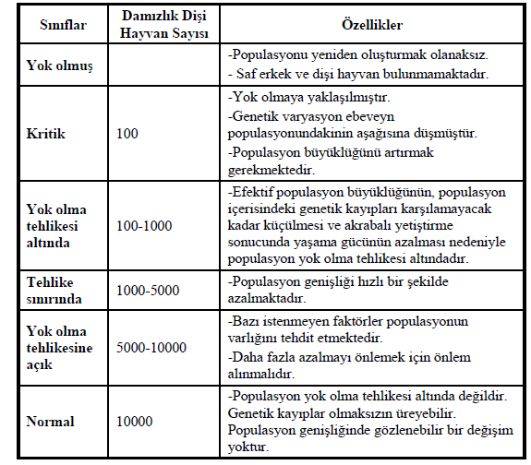

Slide 14
FAO’nun Kullandığı Risk Sınıfları
Sınıf
Risk Sınıfı | Dişi | Erkek | Toplam Yetiştirilen Hayvan | İlave Kriter
Yok Oluyor | 0 | 0 | 0 | Irk yeniden oluşturulur
Kritik | <100 | <5 | 120’den küçük azalıyor ve % 80’den azı saf yetiştirme
Kritik (sürdürülebilir) |  |  |  | Kritik+koruma veya ticari yetiştirme programlarına yer verilir
Tehlike | <1000 | <20 | Veya 80-100 arası artıyor % 80’den fazlası saf ırk yada ırk veya 1000-1200 arası azalıyor ve<% 80 saf ırk
Tehlike(sürdürülebilir) |  |  |  | Tehlike + koruma /ticari yetiştirme programlarına yer verilir
Risk yok | >1000 | >20 | Veya 1200 artıyor | Diğer kategoriler uygulanmaz

Slide 15
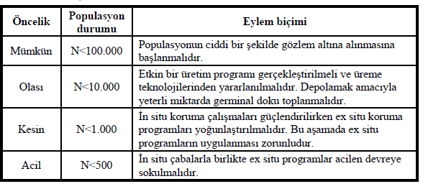

Slide 16
EX SİTU KORUMA
Ex-situ koruma, genetik materyalin doğal habitatları veya üretim sistemleri dışında, özel olarak yapılmış mekânlarda saklanmasıdır. Yöntemin temelinde korunması düşünülen belli bir bölgenin veya ülkenin genetik çeşitliliğini , özel bir çeşidi veya ırkı olabildiğince çok çeşitli materyaller toplayarak özel saklama koşullarında muhafaza etmek esastır. Korunacak materyale göre farklı ex-situ metotları bulunmaktadır.
Bu koruma yönteminin esası semen, yumurta veya embriyoların uygun yöntemlerle dondurularak saklanması olarak tanımlanan in-vivo ex-situ koruma ve canlı dokuların genetik materyalin türüne ve kaynağına bağlı olarak, botanik bahçelerinde, hayvanat bahçelerinde, orijin ve döl deneme alanlarında, tohum bahçelerinde, klon arşivlerinde, doku kültürü, tohum, polen ve DNA saklama bankalarında korunma altına alınan ex-situ in-vivo metodları bulunmaktadır.

Slide 17
Bu koruma yönteminin esası semen, yumurta veya embriyoların uygun yöntemlerle dondurularak saklanması olarak tanımlanan in-vivo ex-situ koruma ve canlı dokuların genetik materyalin türüne ve kaynağına bağlı olarak, botanik bahçelerinde, hayvanat bahçelerinde, orijin ve döl deneme alanlarında, tohum bahçelerinde, klon arşivlerinde, doku kültürü, tohum, polen ve DNA saklama bankalarında korunma altına alınan ex-situ in-vivo metodları bulunmaktadır.
Bu yöntemin zorluğu teknik ve ekonomik açıdan gelişmiş bir seviye gerektirmesidir. Genetik kaynakların ex situ koşullarda uzun vadeli korunabilmesi için ihtiyaç duyulan maddi kaynaklar çoğu kez yetersiz ya da istikrarsız olmaktadır. Ayrıca, ex situ yöntemlerle, hedef türün tüm populasyonları, yeterli sayı ve oranda koruma altına alınamamakta; ancak sınırlı sayıda korunabilen birey ya da örneklerde türün gen havuzu yeterli ölçüde temsil edilememektedir. Yapay koşullar altında korunan ve üretilen genetik materyal, zamanla kendiliğinden bir seçilime uğramakta; bu seçilimin nitelikleri, çoğu kez doğal koşullarda olan seçilimden tamamen farklı olmaktadır.

Slide 18
Ex situ koruma koşullarında korunmuş olarak elde kalabilen genetik materyal, tamamen insana bağımlı olan, ancak insanın onlara sağladığı yapay koşullar altında gelişip yaşayabilen, doğaya bırakılınca kısa sürede nesli tükenebilen gruplar olabilmektedir.
Bu nedenlerle, in situ gen koruma yöntemleri, ex situ gen koruma yöntemlerine göre hem daha güvenilir, hem de daha ucuz olmaktadır. Bununla birlikte, ex situ yöntemler, in situ alanların herhangi bir nedenle yok olmasına karşı bir güvence olarak, mümkün olan her durumda, yine de uygulanmalıdır İn situ koruma yönteminde değinilen avantajlar ex situ koruma yönteminin dezavantajları, dezavantajlar ise avantajları olarak sıralanabilir.
Koruma altına alınacak tür, ırk veya bireye ait gen veya genlerin DNA segmentleri şeklindeki kan veya diğer hayvan dokularında dondurularak saklanması da mümkündür. Yine son yıllarda rekombinant DNA teknolojisindeki ilerlemelere bağlı olarak genlerin belirlenmesi, izole edilmesi, klonlanması ve belirtilen bu genlerin tür içinde veya türler arasında aktarımı ile belirli özelliği olan bu genin veya genlerin sürekli olarak korunması da olanaklı hale gelmiştir.

Slide 19
Konvensiyonal (in-vivo) metodlar
Gen bankaları: genetik kaynakları koruma, bitki ve hayvan çeşitleri ve bunların yabani akrabaları yaşayan örneklerini çoğaltma,üretim alanlarındaki biyoçeşitliliği artırarak çiftçiler, bitki yetiştiricileri ve araştırmacılar tarafından kullanılma olanağı sunması gen bankalarının uzun vadede güvenli ve kullanılabilir olduğunun göstergesidir Bir gen bankası en temel faaliyeti, koruma altındaki gen kaynaklarının yeni bir örnek ile türün uygulanabilirliği mümkün olduğu sürece uzatır böylece ölen dokuların yenilenmesi sağlanır.

Slide 20
Tohum bankaları: Tehlike altındaki bitkiler tohum bankaları ya da germplazma bankaları aracılığıyla da korunma altına alınabilinir. Tohum bankalarında bazen belirli türlerin tohumları, üretkenliklerini yitirmeden, kriyojenik laboratuarda bir yüzyıl veya daha fazla sürede korunma altında tutulabiiniyor. Germplazma koruma in-vitro depolama, bitkilerin dokuları küçük parçalar halinde , cam tüpler ve koruma teknelerinde sıkı koşullar altında tutulur. Tohum toplama, rejenerasyon ve depolama sırasında dikkatli davranmak önemlidir, doğal seleksiyon sitimüle edilemez ve yapay seçilim kaçınılmaz olacaktır, dolayısıyla bu değişimler genetik değişikliklere yol açacaktır.

Slide 21
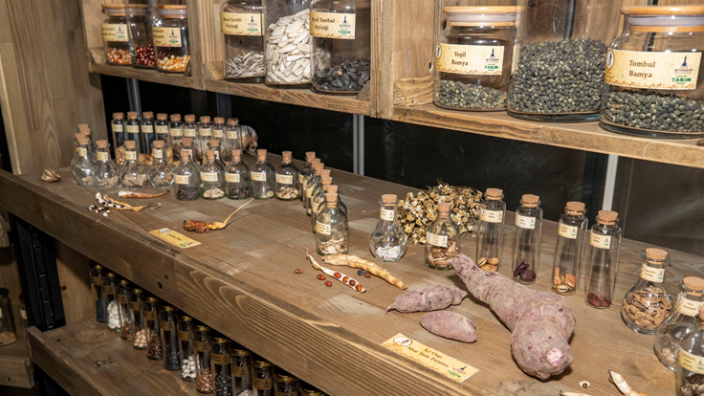
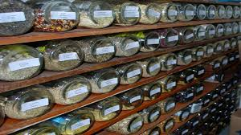

Slide 22
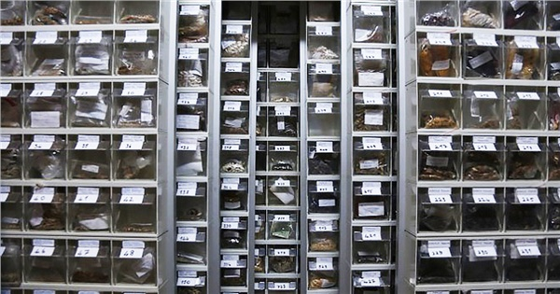
Toplu tohum bankaları: Toplu tohum bankaları, ileri teknoloji ürünlerinin kullanımını gerektirmez, hükümetler ya da şirketler tarafından yönetilme zorunlulukları yoktur. Tohumlar nispeten küçük yer işgal ederler.
Pek çok gelişmekte olan ülkelerde, çiftçiler, önceki hasat, , işleme ve toplumlar arasında tohum alışverişi içindedirler ve yerel tohum yetiştiricileri tohum depolama sistemlerinden gerekli tohum ihtiyaçlarını karşılayabilirler. Bu yerel tohum sistemi içinde yönetilen tohum bankaları, az kaynak ile topluluk düzeyinde küçük bir ölçekte faaliyet göstermektedir

Slide 23
Biyoteknolojik metodlar
Biyokimyasal teknikler : Biyokimyasal ve moleküler tekniklerden yararlanılarak biyolojik çeşitlilik tam olarak belirlenebilmekte, canlı olmayan materyalden alınan DNA örneklerinden genetik materyalin tanımlanmasında yararlanılmaktadır. Bu amaçla RFLP, RAPD ve PCR teknikleri kullanılabilmektedir. Bu yöntemler kullanılarak kısa sürede (1 gün) gen bankasına giren örneklerin gen düzeyinde korunması ve izlenmesi sağlanabilmektedir.
In vitro teknikler
Vejetatif çoğaltma amacıyla kullanılmakta olan doku kültürü teknikleri sorunlu gen kaynaklarının uzun yıllar depolanmasında kullanılmakta ise de somatik teknikler muhafazanın hücre düzeyinde olmasını sağlamaktadır. Genetik materyalin DNA biçiminde saklanması ise bitki gen kaynaklarının korunmasında yeni olanaklar sağlanmaktadır. In vitro olarak saklanan doku malzemeleri protoplast, yarı-katı yarı sıvı süspansiyonlar halinde büyütülen izole hücreler, meristem kültürü halinde yetiştirilen küçük bitkiler halinde olabilir.

Slide 24
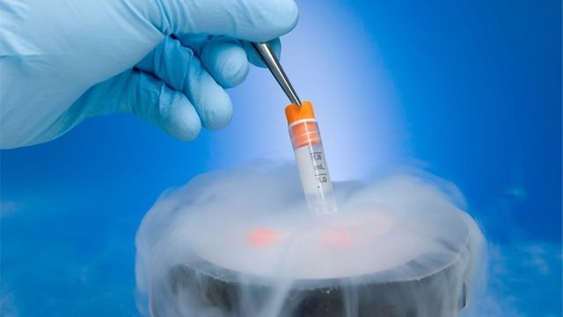
Kryoprezervasyon (Cryopreservation)
Bu sistemde gen kaynakları ultra düşük sıcaklıkta ki depolarda ,-196 C sıvı azot ortamında veya uygun oksijen ortamında dondurularak korunma altına alınır. Böyle düşük sıcaklıkta yeterli moleküler hareket sağlamak için gerekli enerji düzeyi çok düşük olacağı için normal hücresel reaksiyonlar meydana gelmez. Su ve geçirgenlik oranları çok düşük olacağı için,dokular yüksek viskozite (> 1013 poises) de kristal ya da camsı yapıda tutulurlar. Bu nedenle, bir hücrede meydana gelebilecek kimyasal değişikliklerin büyük çoğunluğu; etkili bir şekilde önlenmektedir ve böylece hücre pratikte mümkün olan azami ölçüde stabilize edilir

Slide 25
KAYNAKLAR
https://nuhungemisi.tarimorman.gov.tr/public/istatistik
Gökkür S., 2017. Bitki ve Hayvan Genetik Kaynaklarının Korunması: Dünyayı Birlikte Koruyalım, Apelasyon, ISSN:2149-4908, Kasım 2017, Sayı 48, http://www.apelasyon.com/Yazi/727-bitki-vehayvan-genetik-kaynaklarinin-korunmasi-dunyayi-birlikte-koruyalim
Filiz Demirayak* tarafından TÜBITAK VIZYON 2023 Projesi Çevre ve Sürdürülebilir Kalkınma Paneli için hazırlanmıştır. Aralık 2002

